Slide 1
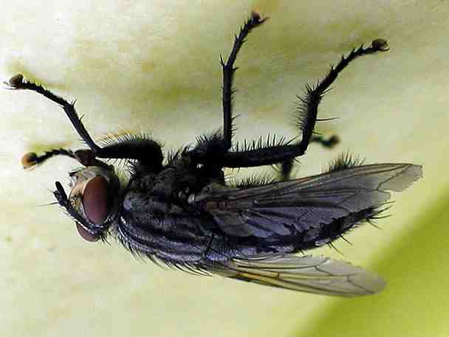
Государственное образовательное учреждение Республики Коми «Школа-интернат №2 для детей сирот и детей, оставшихся без попечения родителей»
Исследовательская работа
« Почему муха ходит по потолку и не падает»
Юный исследователь: Подрядчиков Максим

Slide 2
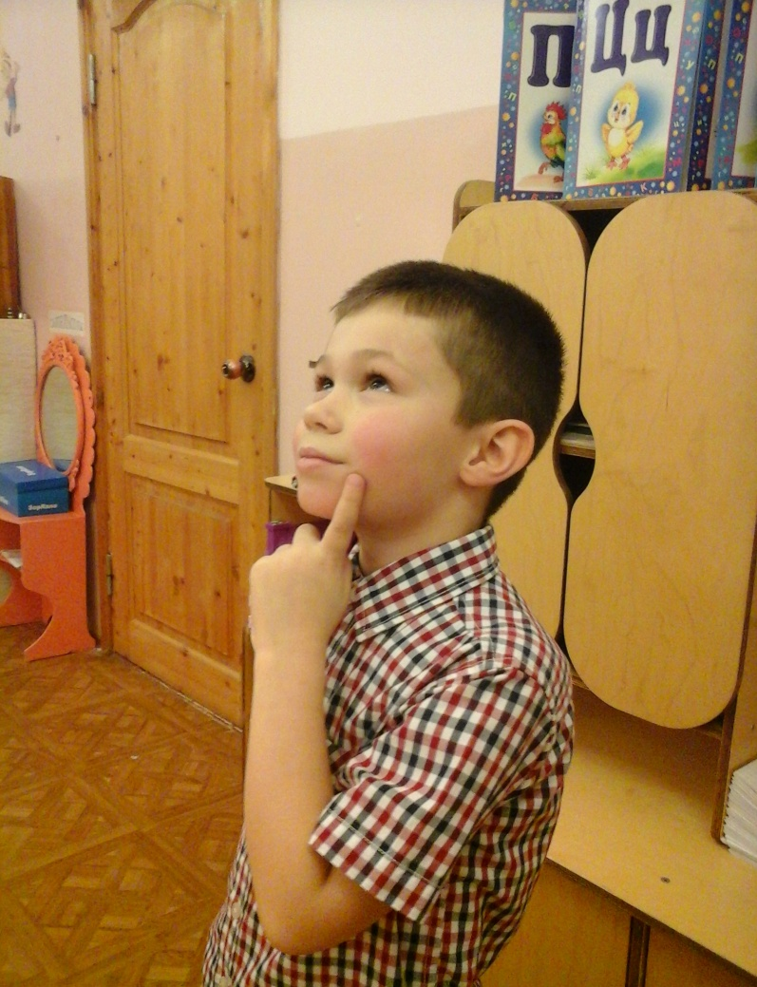
: участник: Денис Меркурьев
Муниципальное дошкольное образовательное учреждение
« Детский сад № 66 комбинированного вида»
Исследовательская работа
« Почему мухи ходят по потолку и не падают»
?
Я выдвинул несколько предположений:
«Муха лапками цепляется за выступы на потолке».
«Для хождения по потолку у мухи есть присоски».
«Удержаться на потолке можно при помощи
Клея. Наверно у мухи лапки клейкие».

Slide 3
Сначала я решил проверить первое предположение:
«Муха лапками цепляется за выступы на потолке»

Slide 4
Гладкая бумага под микроскопом выглядит шершавой и бугристой

Slide 5
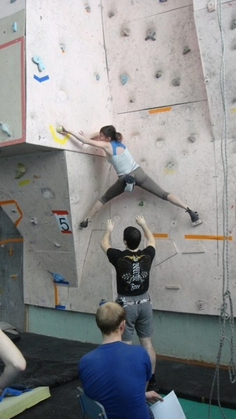
С мамой мы ходили на скалодром.
Я увидел : каково это ходить по стенам.

Slide 6
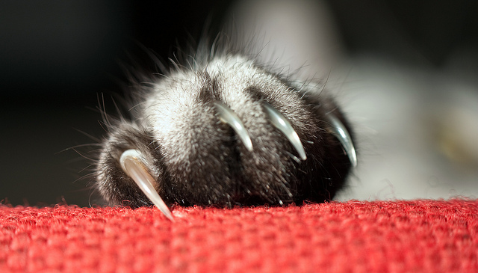
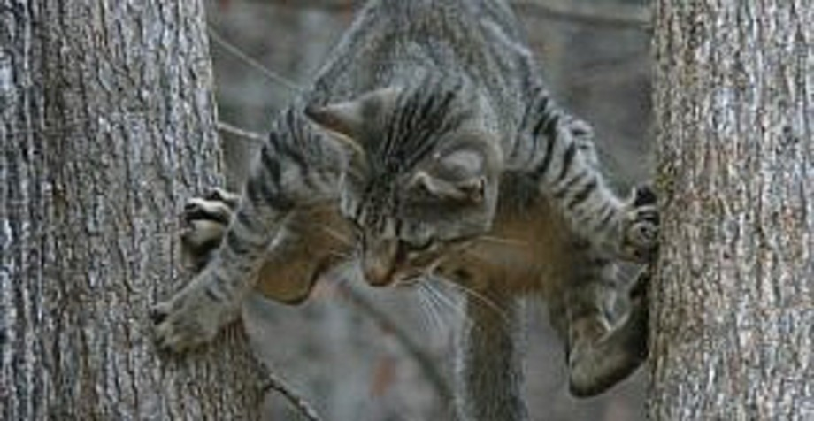
Моя кошка Кира любезно согласилась продемонстрировать мне свои когти

Slide 7
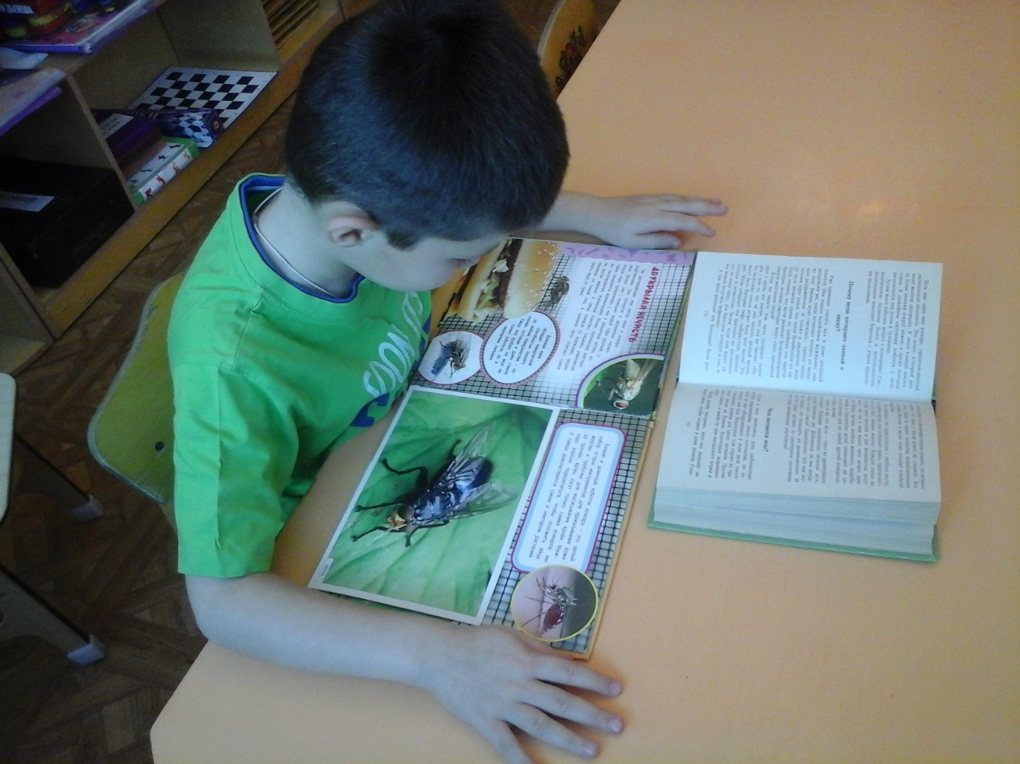
В энциклопедии мы с воспитателем прочитали, что у мух тоже есть коготки на лапках.

Slide 8
Затем я решил проверить второе предположение:
«На лапах мухи есть присоски»

Slide 9
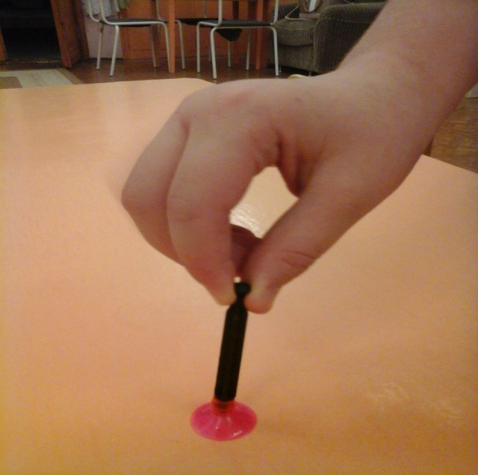
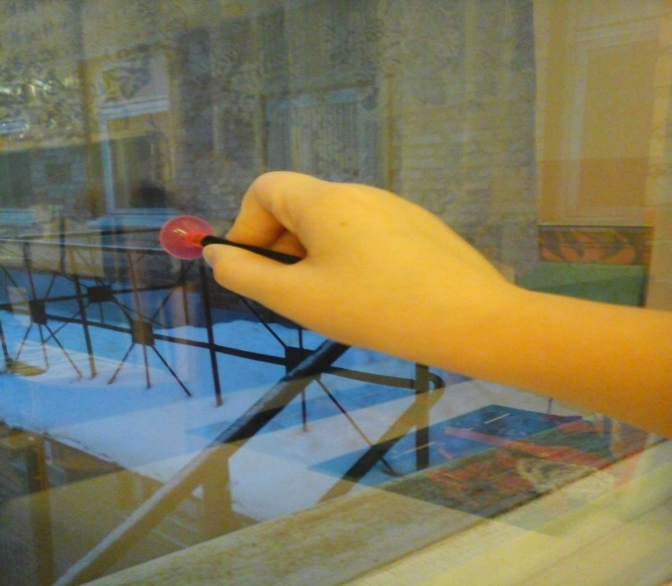
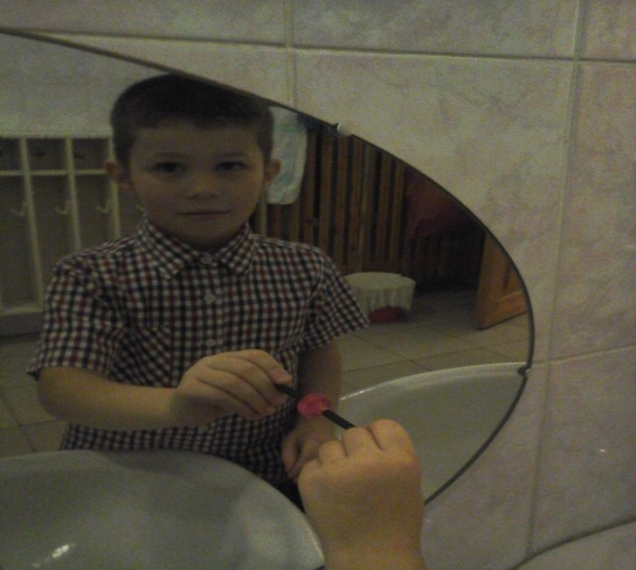
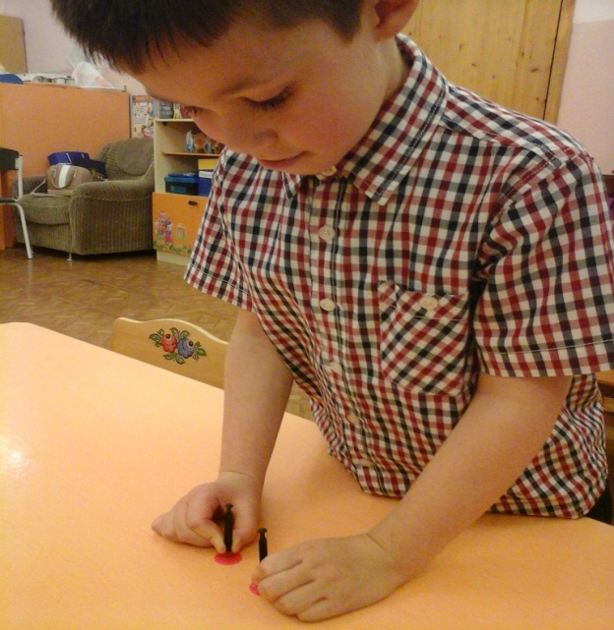
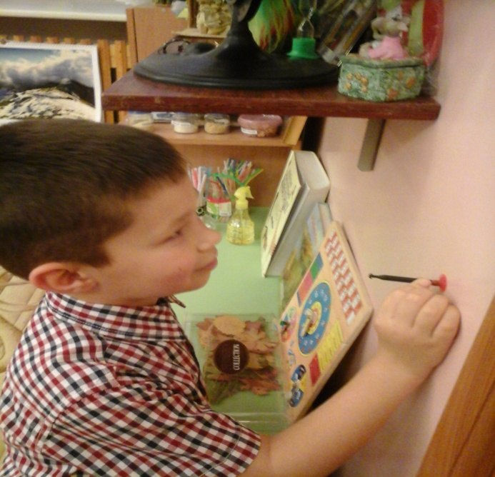
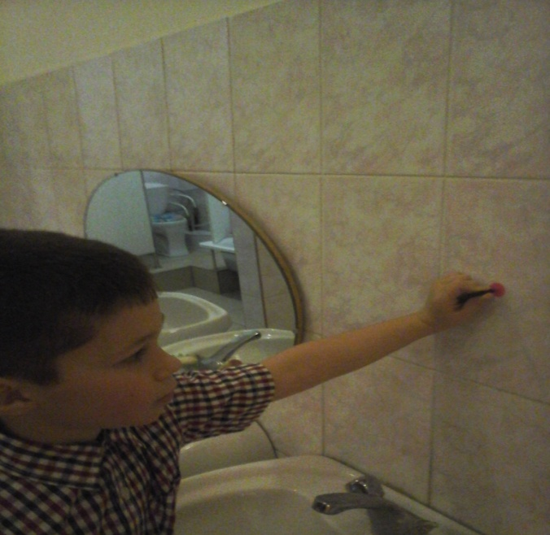
Эксперимент с присоской на разных поверхностях

Slide 10
Прочитав энциклопедию, я узнал, что всё дело в давлении воздуха.

Slide 11
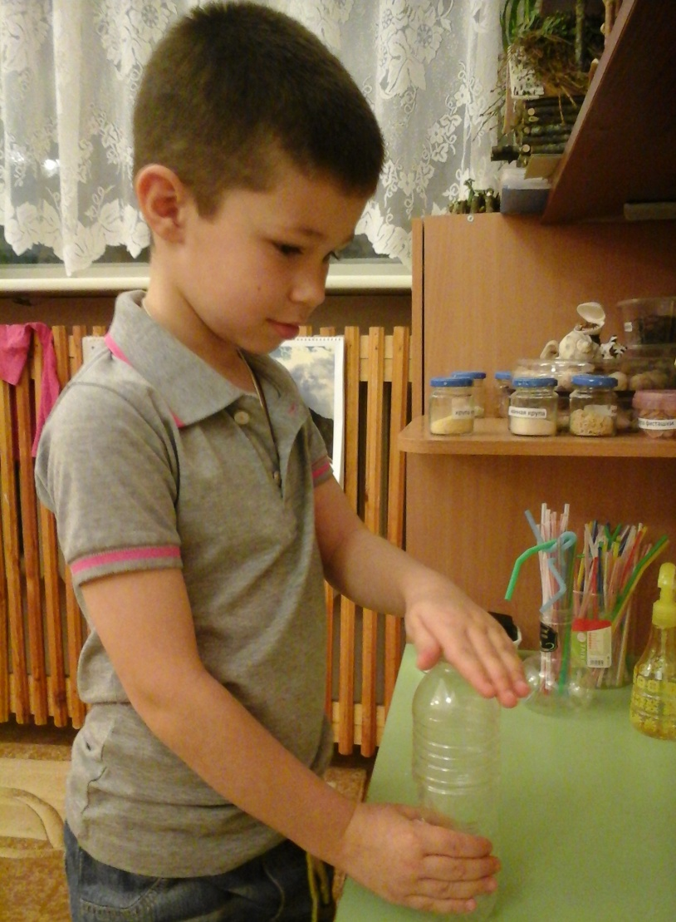
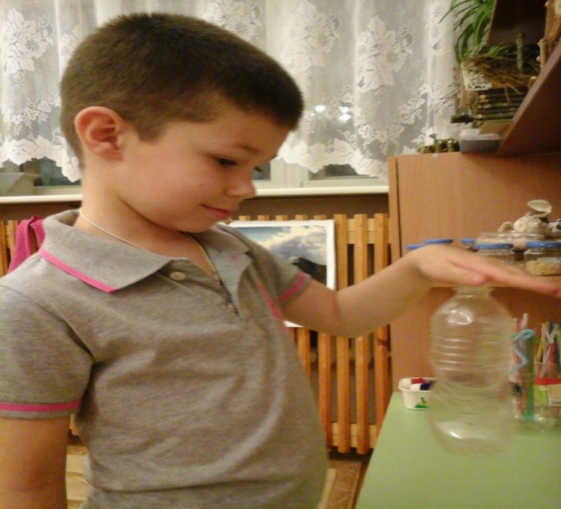
Берём обычную пластиковую бутылку, немного сдавливаем её по бокам, чтобы вышло какое-то количество воздуха.
Плотно закрываем горлышко бутылки ладонью, чтобы не осталось ни одной щёлочки и воздух в неё снова не набрался.
А после этого отпускаем руку
и…… вот, бутылка висит и не падает!
Она крепко присосалась к руке.

Slide 12
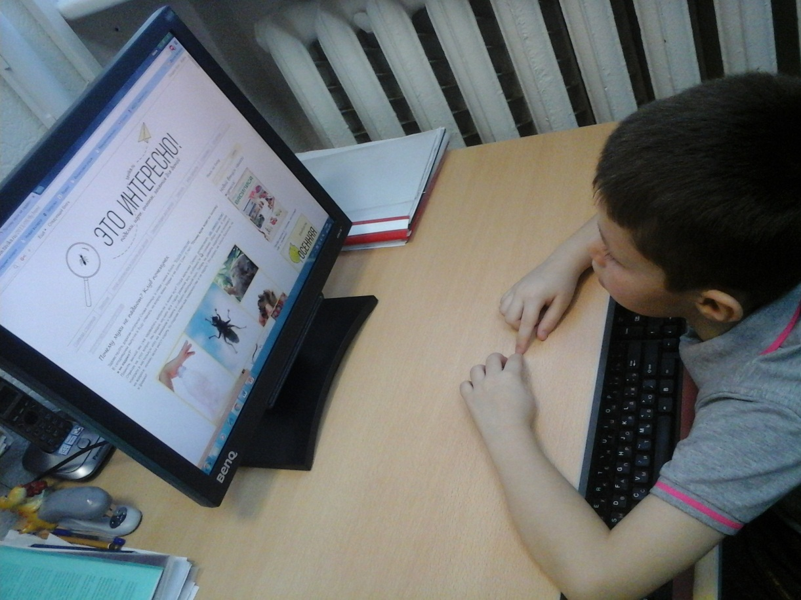
Из материалов интернета я узнал, что и у мухи на лапках есть присоски, которые называются «нашлёпками».

Slide 13
И, наконец, я решил проверить третье предположение:
«На потолке можно было бы удержаться при помощи сильного клея. Значит, у мухи лапки – клейкие»

Slide 14
Берём наклейку и лепим её на поверхность стола. Можно ли оторвать её всю сразу? Нет, это невозможно. А если начать отклеивать, потянув за один конец, то так отклеивать наклейку оказалось гораздо легче.

Slide 15
Прочитав энциклопедию, я узнал, что лапки мухи выделяют клейкое жирное вещество, с помощью которого они приклеиваются на гладкие поверхности.

Slide 16
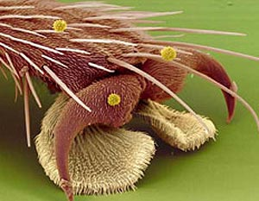
Так какой же из этих способов используют мухи для хождения по потолку?
Как ни странно, все сразу.
Для того, чтобы пользоваться первым способом, у мухи есть коготки, которыми она цепляется за выступы на потолке.
Для того, чтобы пользоваться вторым способом (присоской), у основания каждого коготка мухи есть подушечка, покрытая волосками. С одного края подушечки волоски самые обычные, а с другого – снабжены «нашлёпками». Эти нашлёпки и являются микроскопическими присосками.
Для того, чтобы пользоваться третьим способом, лапки мухи выделяют клейкое жирное вещество, с помощью которого она приклеивается на гладкие поверхности

Slide 17
Почему муха потирает лапку о лапку?

Slide 18
Спасибо за внимание!

